Slide 1
LA COLECTOMIE TOTALE POUR MALADIE INFLAMMATOIRE: INDICATIONS ET APPROCHES
Léon Maggiori
Service de chirurgie digestive
Hôpital St Louis, Assistance Publique-Hôpitaux de Paris
Paris, France

Slide 2
CONFLITS D’interet
Abbvie
J&J
Coloplast
Uniqlo

Slide 3
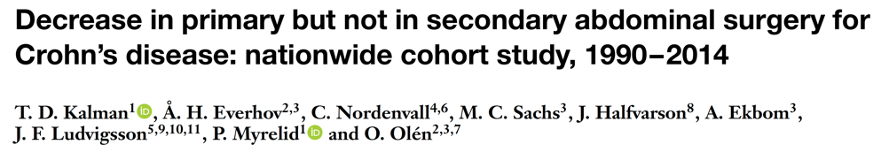
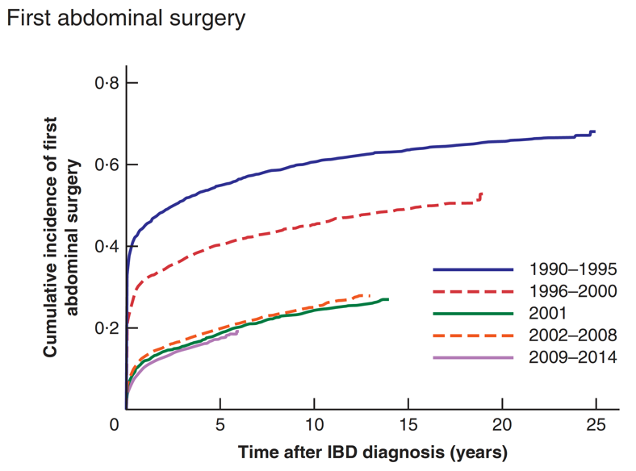
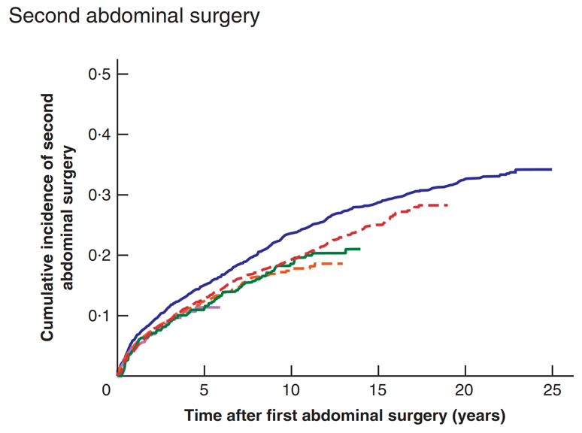
CHIRURGIE DU CROHN
Introduction
Colite grave
Technique
RCH électif
Crohn électif
Conclusion
Etude de cohorte (Suede)
1990-2014
21273 patients
55%
40%
18%
20%

Slide 4
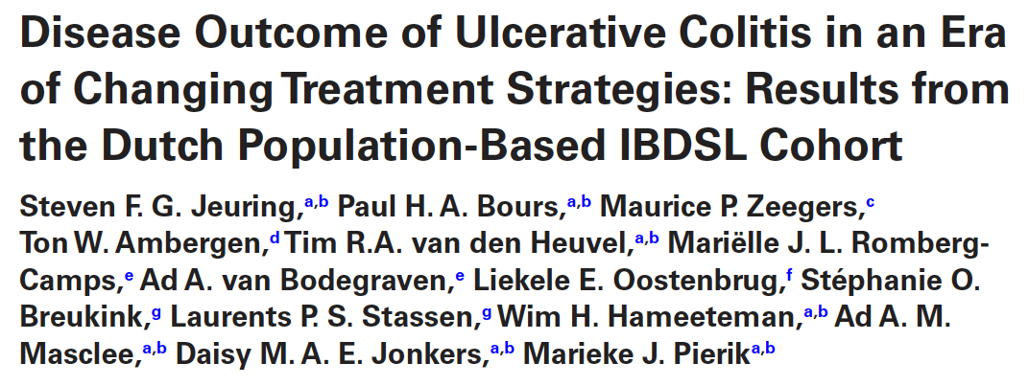
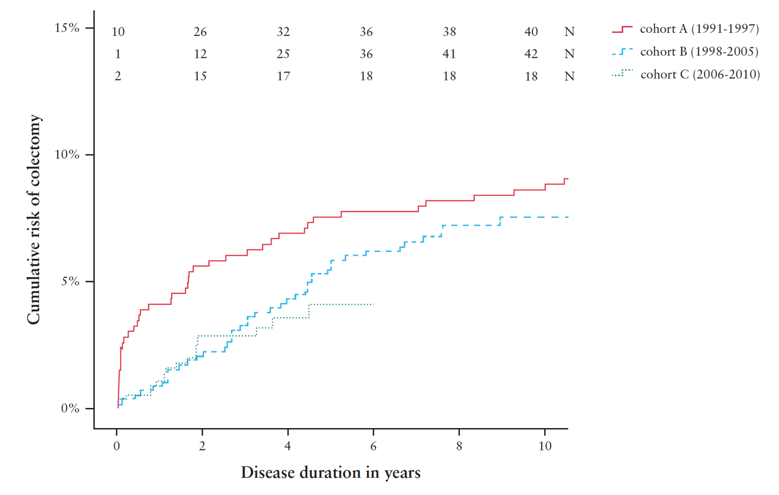
CHIRURGIE DE LA RCH
Introduction
Colite grave
Technique
RCH électif
Crohn électif
Conclusion
Etude de cohorte
1991-2010
1,661 patients
Chirurgie à 5 ans : 8%

Slide 5
COLECTOMIE TOTALE & MICI ?
Introduction
Colite grave
Technique
RCH électif
Crohn électif
Conclusion
3 situations
Colite aiguë grave
RCH
Maladie de Crohn
En urgence
En électif

Slide 6
COLITE AIGUE GRAVE
Introduction
Colite grave
Technique
RCH électif
Crohn électif
Conclusion
Pronostic vital engagé
Prise en charge multidisciplinaire
Médicale ET chirurgicale
Inaugurale chez 21% des patients
Mais peut survenir à tout moment de l’histoire de la maladie

Slide 7
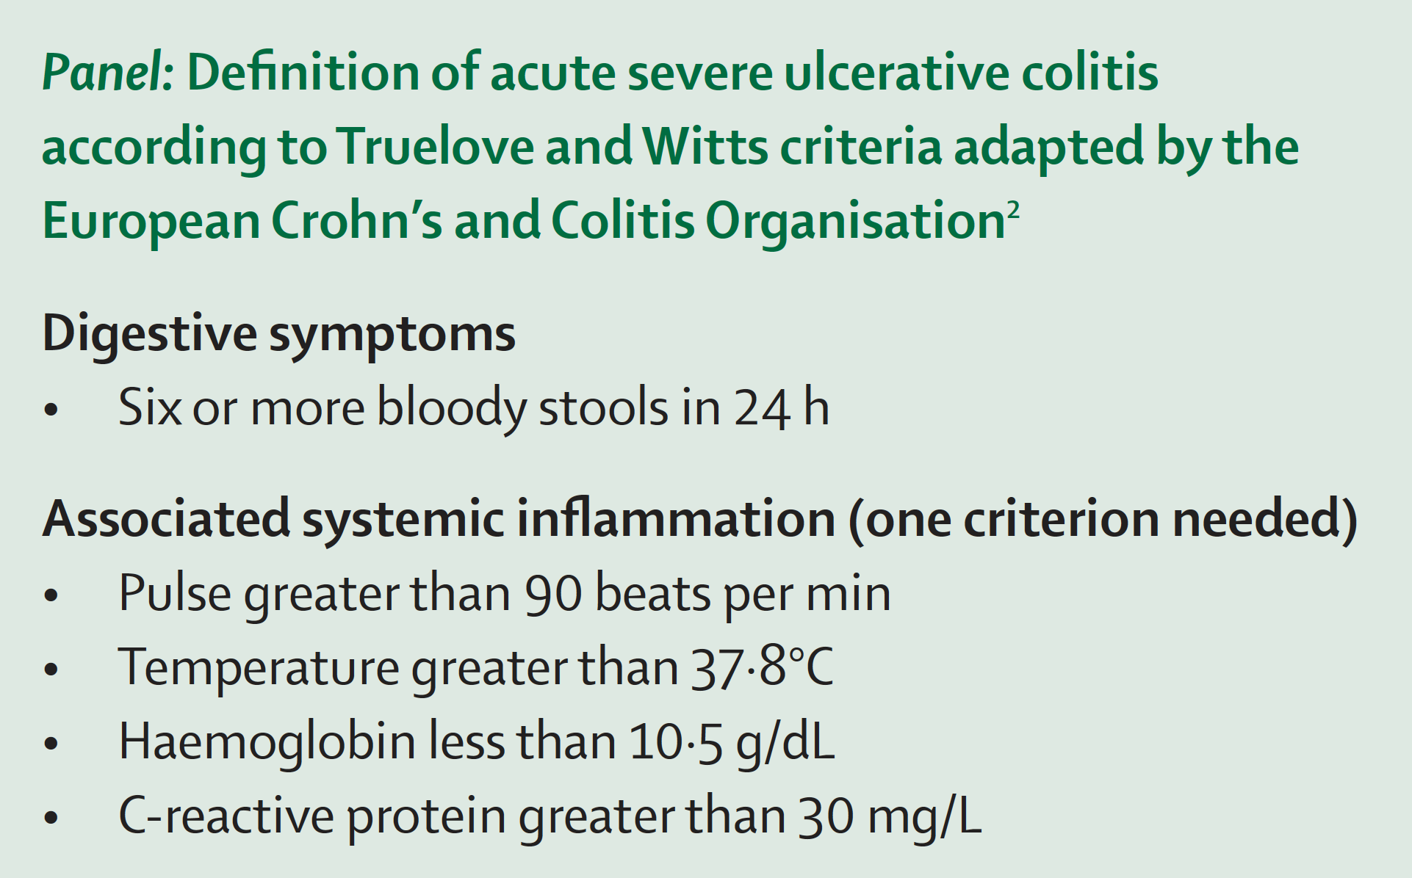
DIAGNOSTIC
Introduction
Colite grave
Technique
RCH électif
Crohn électif
Conclusion

Slide 8
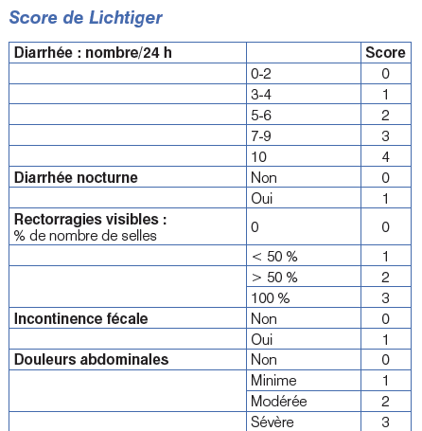
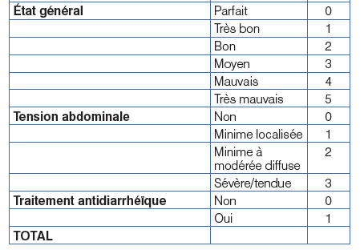
SCORE DE LICHTIGER
Introduction
Colite grave
Technique
RCH électif
Crohn électif
Conclusion
Poussée sévère si score de Lichtiger > 10

Slide 9
BILAN INITIAL
Introduction
Colite grave
Technique
RCH électif
Crohn électif
Conclusion
Evaluer le retentissement général
Bilan biologique complet
Bilan pré-anti-TNF
Rechercher une surinfection
Coproculture et Clostridium difficile
Eliminer une complication chirurgicale
TDM abdomino-pelvien
Colectasie
Perforation
Bilan endoscopique
Recto-sigmoïdoscopie
Lésions sévères
Biopsies pour CMV

Slide 10
PRISE EN CHARGE INITIALE
Introduction
Colite grave
Technique
RCH électif
Crohn électif
Conclusion
Hospitalisation
Thromboprophylaxie
Nutrition entérale
Pas d’intérêt à la parentérale totale
Pas d’antibiothérapie systématique

Slide 11
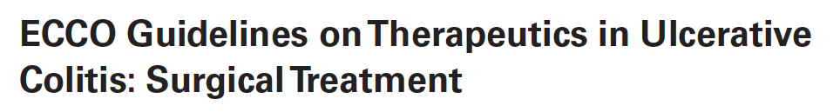
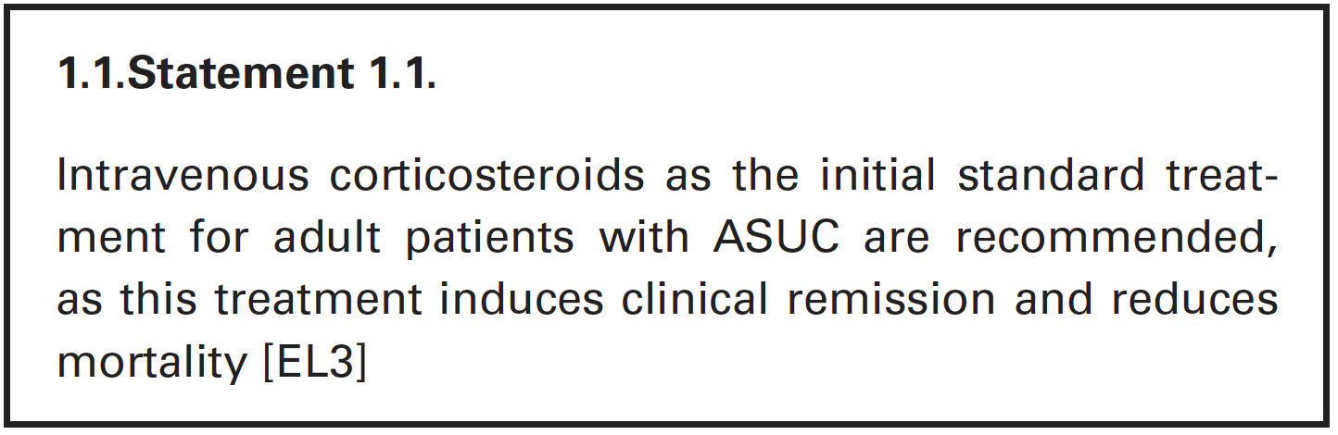
TRAITEMENT DE PREMIERE LIGNE
Introduction
Colite grave
Technique
RCH électif
Crohn électif
Conclusion
0,8-1 mg/kg/j
Evaluation de la réponse J3

Slide 12
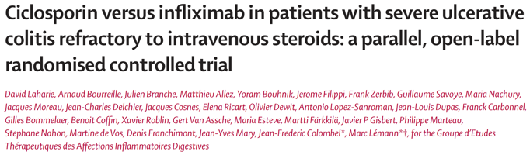
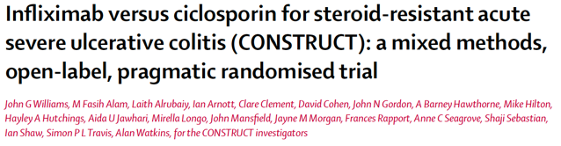
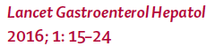
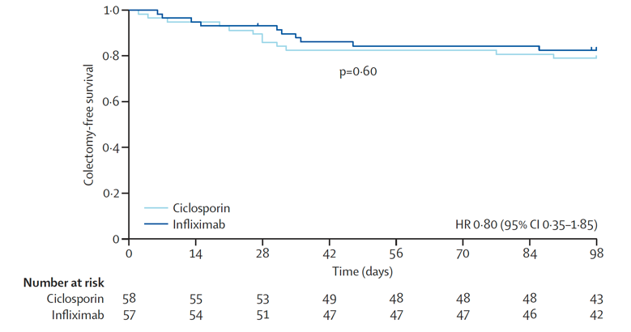
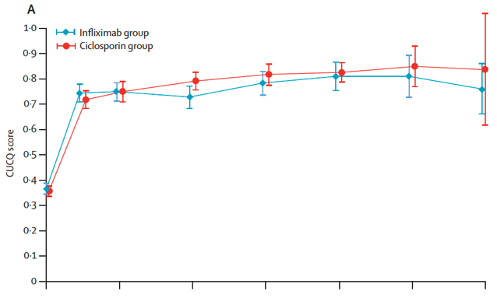
TRAITEMENT DE 2e LIGNE
Introduction
Colite grave
Technique
RCH électif
Crohn électif
Conclusion
Essai CySIF
Essai CONSTRUCT
Infliximab ou Ciclosporine
Avec une efficacité équivalente

Slide 13
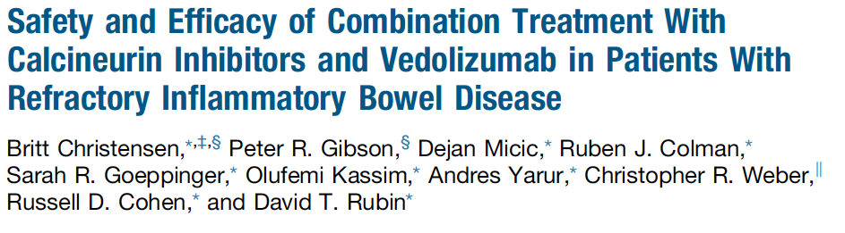
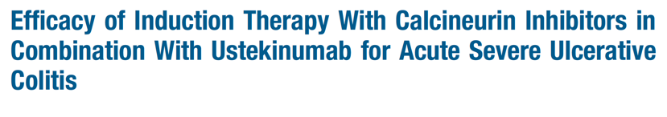
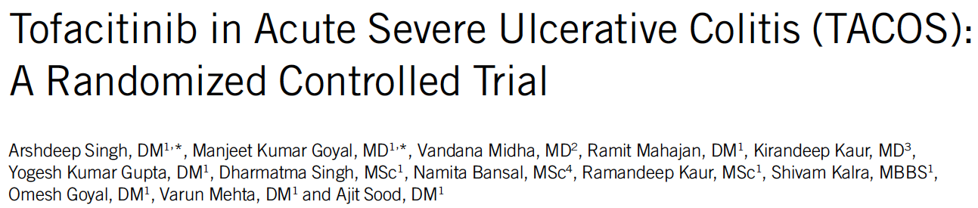
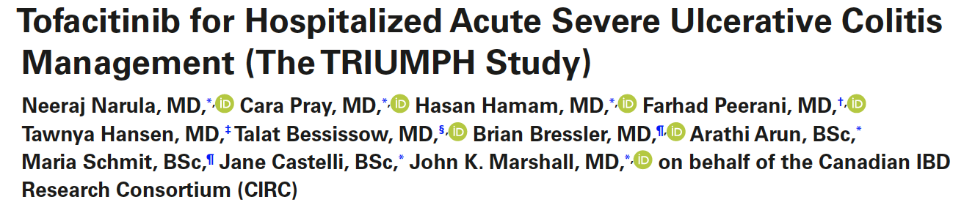
« NOUVELLES » STRATEGIES?
Introduction
Colite grave
Technique
RCH électif
Crohn électif
Conclusion
Ustekinumab
Vedoluzimab
Tofacitinib
En cours d’évaluation
A réserver aux centres experts

Slide 14
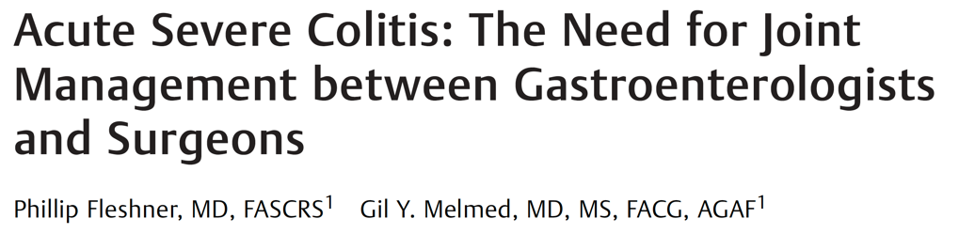
ALGORITHME
Introduction
Colite grave
Technique
RCH électif
Crohn électif
Conclusion
2e ligne
Infliximab
Ciclosprorine
Corticoïdes IV
0,8-1 mg/kg/j
Chirurgie
3-5 j
7-14j

Slide 15
TRAITEMENT DE 3e LIGNE?
Introduction
Colite grave
Technique
RCH électif
Crohn électif
Conclusion
Une chirurgie tardive est un facteur de risque de complication postopératoire……

Slide 16
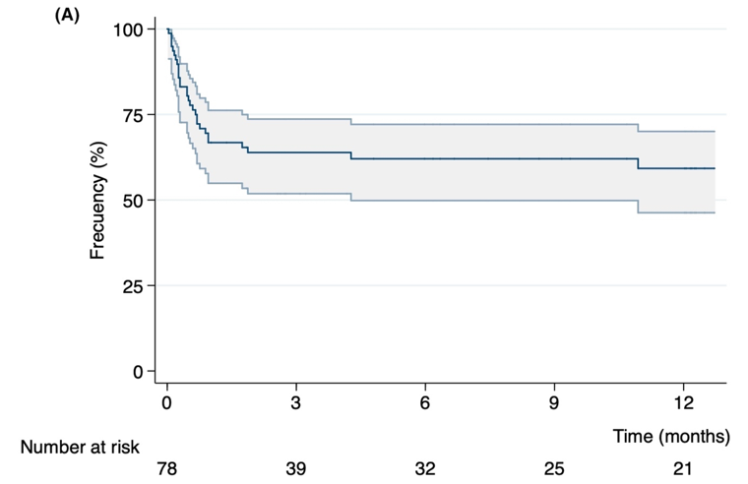
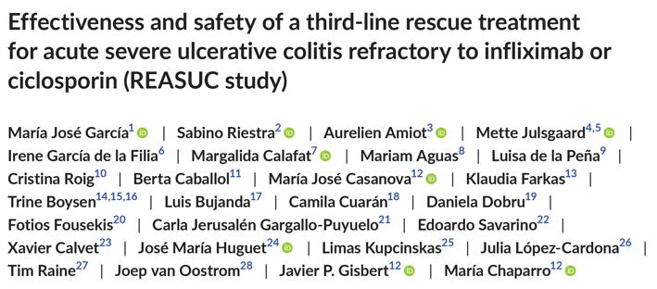
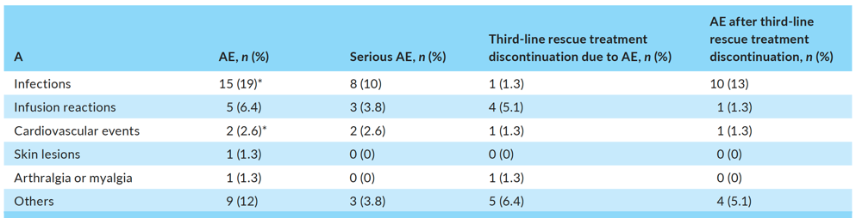
TRAITEMENT DE 3e LIGNE?
Introduction
Colite grave
Technique
RCH électif
Crohn électif
Conclusion
…mais la 3e ligne peut éviter la colectomie

Slide 17

TRAITEMENT DE 3e LIGNE?
Introduction
Colite grave
Technique
RCH électif
Crohn électif
Conclusion
3e ligne
Chirurgie précoce
Colectomie ~ 40%
Colectomie = 100%...
Stomie ~ 100%
Effet indésirable ~ 33%
Chirurgie morbide chez patient réfractaire
Morbidité postopératoire faible
Facteurs prédictifs de réponse ?

Slide 18
CHIRURGIE DE LA COLITE GRAVE
Introduction
Colite grave
Technique
RCH électif
Crohn électif
Conclusion
Principes
Enlever le maximum de muqueuse malade
Prévenir du risque de récidive postopératoire
Limiter la morbidité postopératoire
Colectomie (sub) totale
Sans reconstruction

Slide 19
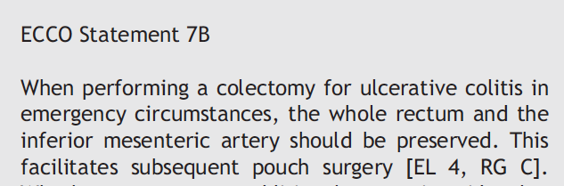
COLECTOMIE SUBTOTALE
Introduction
Colite grave
Technique
RCH électif
Crohn électif
Conclusion
Libération de dehors en dedans
Section des mésos à distance des nerfs +++
Préserver pédicule iléo-caeco-appendiculaire
Tout le rectum doit être préservé

Slide 20
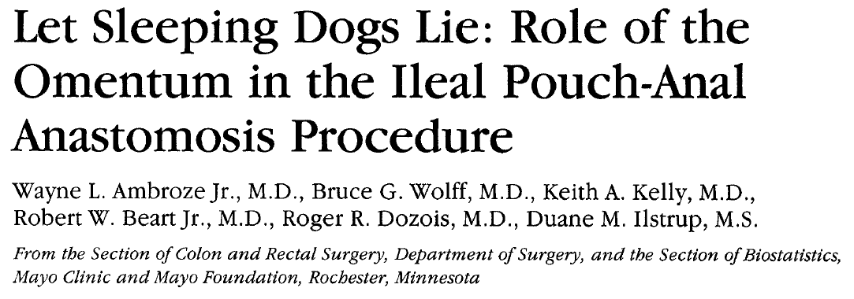
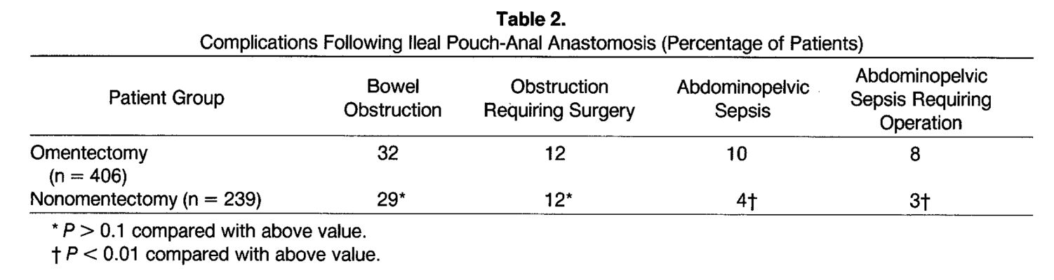
OMENTECTOMIE ?
Introduction
Colite grave
Technique
RCH électif
Crohn électif
Conclusion
Etude rétrospective
645 patients
Pas d’omentectomie

Slide 21
MOIGNON RECTAL
Introduction
Colite grave
Technique
RCH électif
Crohn électif
Conclusion
Comment gérer le moignon rectal ?
Hartmann ?
Stomie ?
Simple
1 stomie
Risque de sepsis
Difficultés lors du RC
FI droite?
FI gauche?
1 stomie
Désinsertion
Pas de désinsertion
2 stomies
Difficultés lors du RC

Slide 22
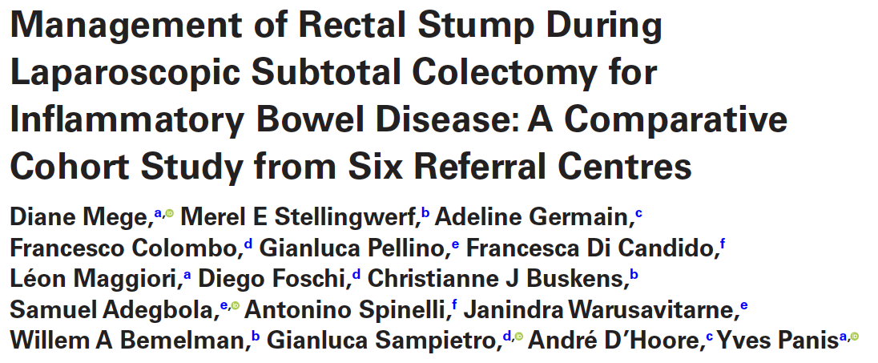
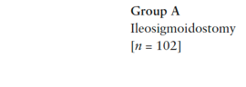
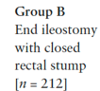
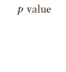
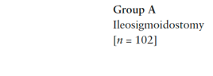
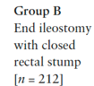

MOIGNON RECTAL
Introduction
Colite grave
Technique
RCH électif
Crohn électif
Conclusion
Etude rétrospective
6 centres experts
314 patients

Slide 23
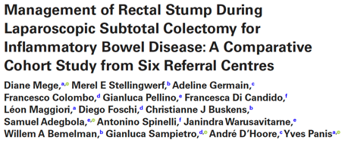
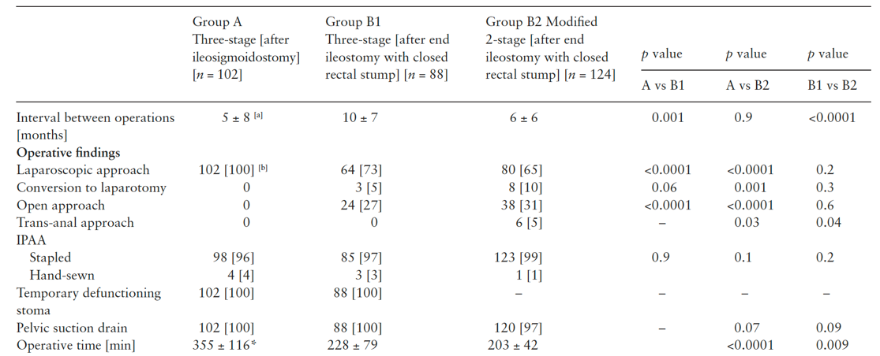
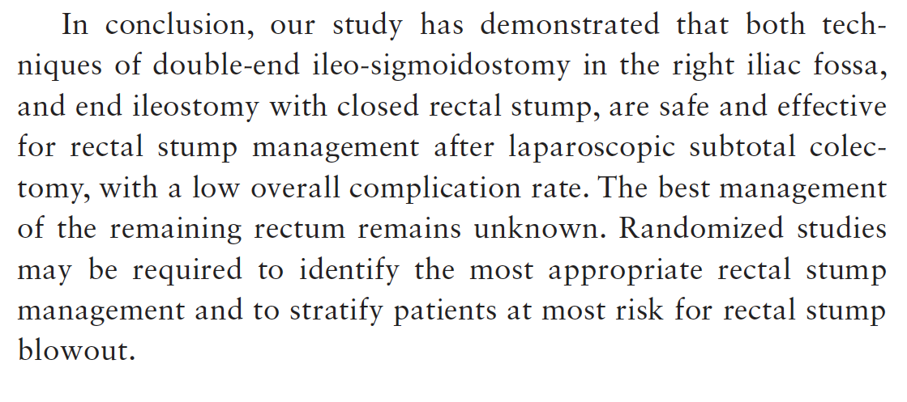
MOIGNON RECTAL
Introduction
Colite grave
Technique
RCH électif
Crohn électif
Conclusion

Slide 24
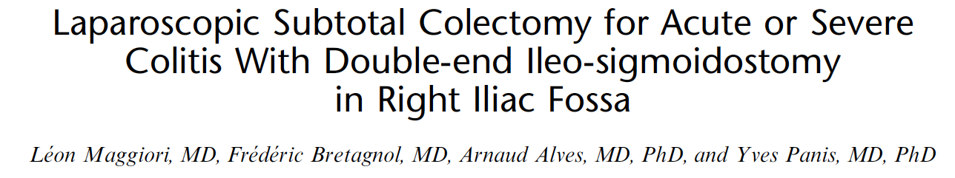
MOIGNON RECTAL
Introduction
Colite grave
Technique
RCH électif
Crohn électif
Conclusion
Iléo-sigmoïdostomie en FIDte
Peu de complications
Rétablissement par voie élective possible si AIR

Slide 25
Où COUPER LE COLON?
Introduction
Colite grave
Technique
RCH électif
Crohn électif
Conclusion
En cas d’iléo-sigmoïdostomie:
Libération de la racine du sigmoïde
Au delà de l’uretère
Préserver le tronc des sigmoïdiennes
Section de la première branche
Section en extra-abdominal
Attention au mésentère !
Section sur le sigmoïde
Au ras de la peau
Sans tension

Slide 26
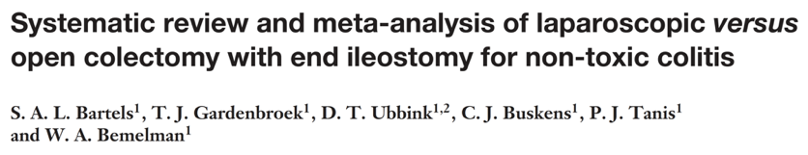
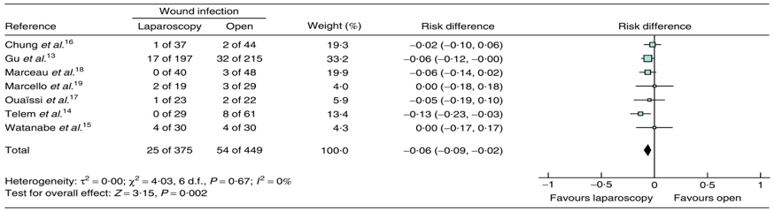
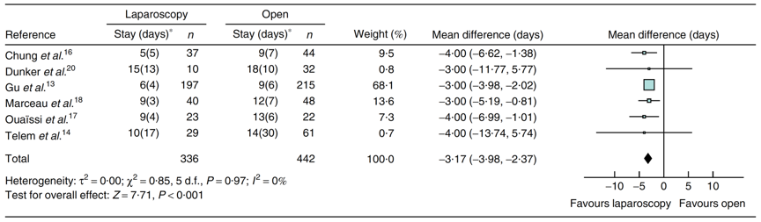
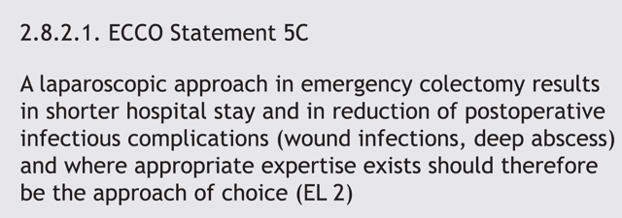
LAPAROSCOPIE
Introduction
Colite grave
Technique
RCH électif
Crohn électif
Conclusion
Diminution du risque d’abcès intra-abdominal
Diminution de la durée d’hospitalisation

Slide 27
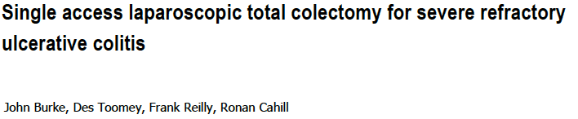
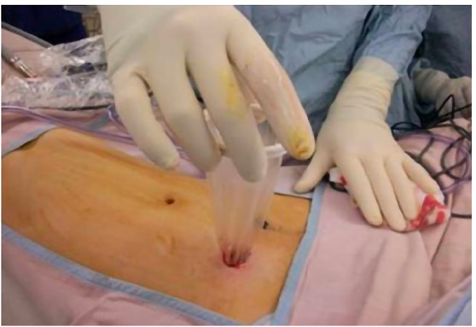
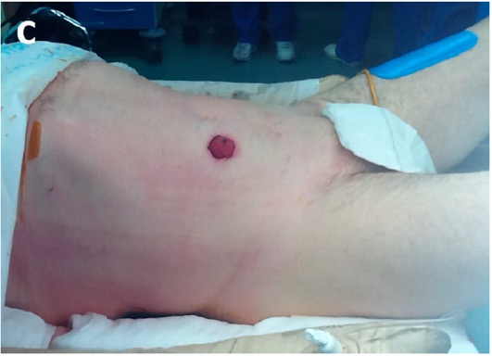
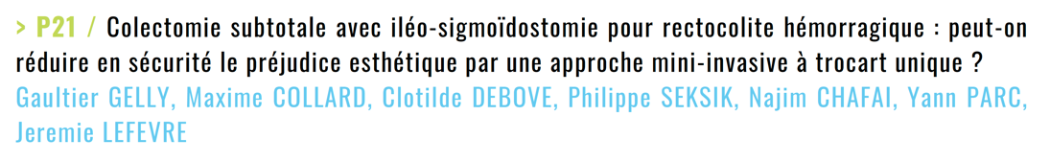
SINGLE PORT
Introduction
Colite grave
Technique
RCH électif
Crohn électif
Conclusion
Colectomie « sans cicatrice »

Slide 28
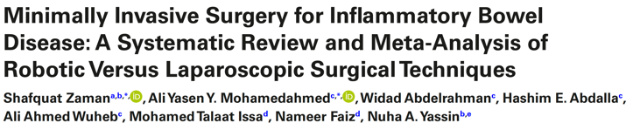
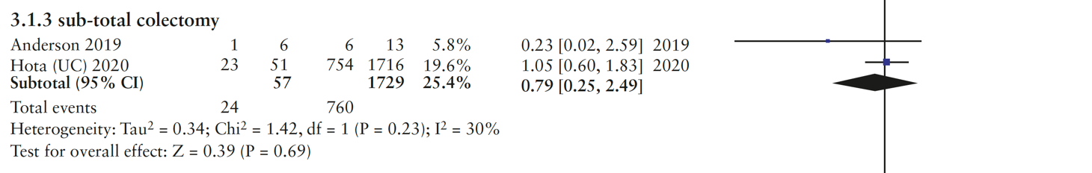
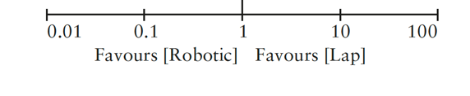
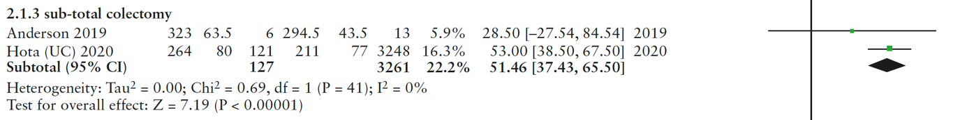
ROBOT
Introduction
Colite grave
Technique
RCH électif
Crohn électif
Conclusion
Métanalyse
Robot vs Coelio pour MICI
Complications
Durée opératoire
Faisable, bénéfice?

Slide 29
POSTOPERATOIRE
Introduction
Colite grave
Technique
RCH électif
Crohn électif
Conclusion
Thromboprophylaxie
Attention au sevrage des corticoïdes !
Lavements?
Réfléchir aux modalités de rétablissement
Attention au résultat histologique de la CST!

Slide 30
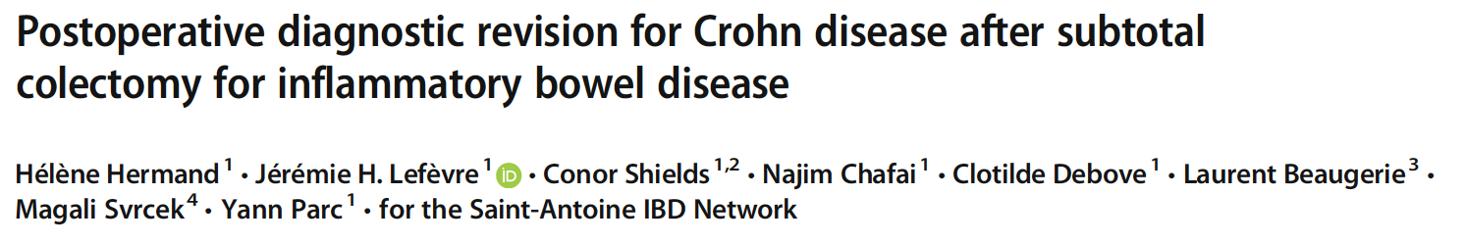
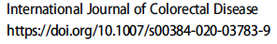

REDRESSEMENT DIAGNOSTIC
Introduction
Colite grave
Technique
RCH électif
Crohn électif
Conclusion
Etude rétrospective
110 patients
Changement de diagnostic après histologie (relativement) fréquent

Slide 31
RCH: CHIRURGIE ELECTIVE
Introduction
Colite grave
Technique
RCH électif
Crohn électif
Conclusion
2 situations distinctes:
CPT-AIA séquencée
CST sans anastomose
AIR pour RCH
CST avec anastomose iléo-rectale
2 situations distinctes:
CPT-AIA séquencée
AIR pour RCH

Slide 32
AIA SEQUENCEE
Introduction
Colite grave
Technique
RCH électif
Crohn électif
Conclusion
RCH
Faible risque:
Pas de corticoides/Anti-TNF
Inflammation peu active
Pas alteration nutritionelle
Haut risque:
Colectomie subtotale
avec iléosigmoïdostomie
Correction des facteurs de risque
Coloproctectomie
+ AIA
± stomie temporaire
Proctectomie secondaire
+ AIA
± stomie temporaire

Slide 33



ANASTOMOSE ILEORECTALE & RCH
Introduction
Colite grave
Technique
RCH électif
Crohn électif
Conclusion
AIR: Meilleur résultat fonctionnel que l’AIA…

Slide 34
ANASTOMOSE ILEORECTALE & RCH
Introduction
Colite grave
Technique
RCH électif
Crohn électif
Conclusion
…a condition que le rectum soit conservable!!!
Pas de proctite active
Pas de dysplasie/cancer
Pas de microrectum +++

Slide 35


ANASTOMOSE ILEORECTALE & RCH
Introduction
Colite grave
Technique
RCH électif
Crohn électif
Conclusion
Microrectum:
Diamètre du rectum < graisse présacrée sur TDM avec remplissage rectal
Microrectum
Rectum « Normal »

Slide 36


ANASTOMOSE ILEORECTALE & RCH
Introduction
Colite grave
Technique
RCH électif
Crohn électif
Conclusion
Etude rétrospective GETAID
343 patients
Facteurs pronostics:
Combothérapie imurel + anti-TNF préopératoire
CST pour colite aiguë grave
Survie du rectum
73%
60%

Slide 37
CROHN : COLECTOMIE TOTALE OU SEGEMENTAIRE
Introduction
Colite grave
Technique
RCH électif
Crohn électif
Conclusion
Meta-analyse: 11 études/1436 patients
Risque de récidive globale équivalent
Risque de récidive chirurgicale équivalent
Risque de stomie plus faible après colectomie segmentaire
RPC ECCO

Slide 38

CROHN COLIQUE: STRATEGIE
Introduction
Colite grave
Technique
RCH électif
Crohn électif
Conclusion

Slide 39


Colectomie totalE AVEC ANASTOMOSE
Introduction
Colite grave
Technique
RCH électif
Crohn électif
Conclusion
Technique:
Anastomose iléo-sigmoïdienne
Plutôt qu’iléo-rectale vraie
Latéro-terminale
Cul de sac iléal à droite
Manuelle ou mécanique

Slide 40
CONCLUSION
Introduction
Colite grave
Technique
RCH électif
Crohn électif
Conclusion
Colectomie totale pour MICI
Indications bien codifiées
En urgence: CAG +++
En électif
Intervention « simple »
Chirurgie mini-invasive
Anastomose uniquement en situation à faible risque

Slide 41
LA COLECTOMIE TOTALE POUR MALADIE INFLAMMATOIRE: INDICATIONS ET APPROCHES
Léon Maggiori
Service de chirurgie digestive
Hôpital St Louis, Assistance Publique-Hôpitaux de Paris
Paris, France

